Slide 1
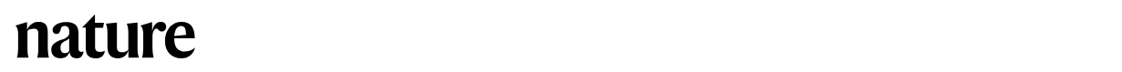
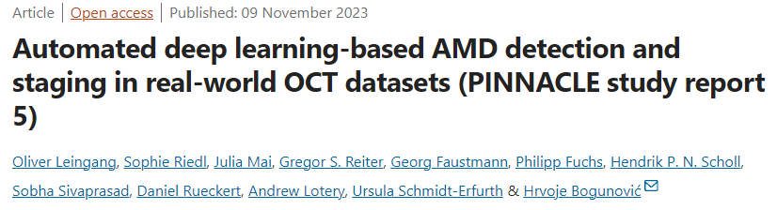
実世界のOCTデータセットにおけるディープラーニングに基づくAMDの自動検出と病期分類（PINNACLE試験報告5）
ティッシュエンジニアリング研究室
2024/07/10 池口 晃太
Notes:
実世界のOCTデータセットにおけるディープラーニングに基づくAMDの自動検出と病期分類（PINNACLE試験報告5）と題しましてティッシュエンジニアリング研究室B4の池口が発表させていただきます。

Slide 2
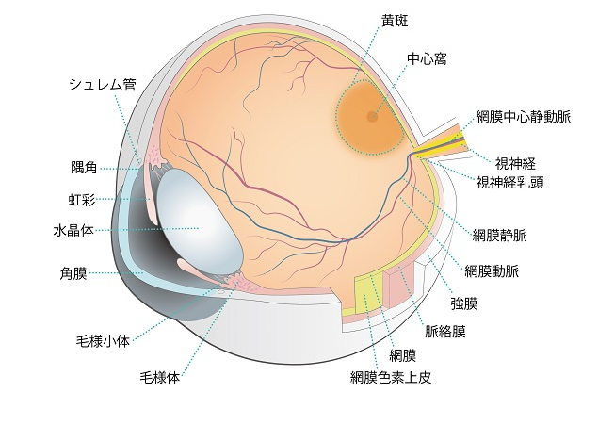
背景
加齢黄斑変性（Age-related Macular Degeneration, AMD）
高齢者に見られる視覚障害
網膜の中心部（黄斑）が徐々に損傷し、視力が低下する病気
診断には視力検査、網膜検査、
蛍光眼底造影、光干渉断層撮影（OCT）画像を利用
Notes:
まず、背景として加齢黄斑変性AMDについてです。以後、AMDと呼びます。
主に高齢者に見られる視覚障害の一種であり、網膜の中心部（黄斑）（図を指す）が徐々に損傷し、視力が低下する病気です。
早期段階では視覚症状が軽度ですが、進行すると視力の大部分を失う可能性があります。
そのため、早期の診断による発見が必要になります。
診断にはは視力検査、網膜検査、蛍光眼底造影、そして今回のディープラーニングのモデルの入力データである光干渉断層撮影画像,OCT画像が利用されます。

Slide 3

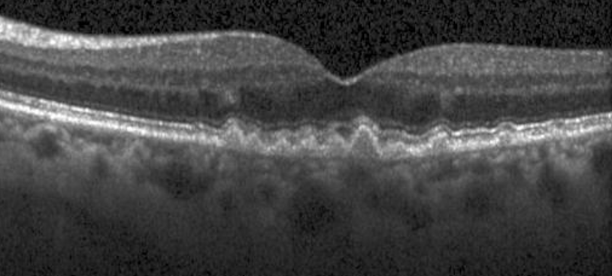

背景
OCT（光干渉断層撮影）について
光の干渉性を利用して測定する対象内部の微細な構造を画像化する技術
Ascan:深さ方向を調べる
Bscan：連続的にAscanを走査して断面画像を生成
3D-OCT volume:連続的にBscanを走査して3次元のボリューム画像を生成
Bscan
3D-OCT volume
Notes:
そのOCTについてです。OCTとは光の干渉性を利用して測定する対象内部の微細な構造を画像化する技術のことを言います。
Ascanでは単に深さ方法のみのデータしか得ることができませんが、連続的にAscanを走査することでBscanという断面画像を生成します。
同様にして連続的にBscanを走査することで3D-OCT volumeという3次元のボリューム画像を生成することができます。
以後、断面画像をBscan、3次元のボリューム画像を3D-OCT volumeといいます。
これまでの研究は先程説明したBscanの画像分類タスクに焦点を当てた研究がほとんどでした。
そのため、3D-OCT volumeの分類とステージングのタスクに取り組んだ研究はごく少数であり 、
今回の論文の研究は実際の臨床環境で取得されたAMD患者の3D OCTボリューム全体を分類およびステージングを行うのは初めてのアプローチになります。
この点が今回の論文の新規性の一つになります。

Slide 4
背景
AMD診断におけるバイオマーカー
ドルーゼン(DRUSEN) ：網膜下に蓄積する黄色の沈着物
早期/中期AMD（iAMD）
黄斑新生血管（MNV）：脈絡膜から新生血管が網膜下に成長する病態で、出血や液体が漏出
湿性AMD（新生血管性AMD, nAMD）
黄斑萎縮（MA）：網膜の組織が徐々に薄くなり、萎縮する
乾性AMD（萎縮型AMD, GA）
＊これらのバイオマーカーが混在することも多々ある
上述の3つがない
正常(NORMAL)
Notes:
次にOCT画像を使って診断する際のAMDのバイオマーカーについて説明します。
ドルーゼンは網膜下に蓄積する黄色の沈着物であり、主に早期/中期のAMDであるiAMDに見られます。
2つ目は黄斑新生血管（MNV）であり、網膜の下にある脈絡膜から新生血管が網膜下に成長する病態で、出血や液体が漏出します。これは湿性AMDでみられます。
次は黄斑萎縮（MA）です。網膜の組織が徐々に薄くなり、萎縮していまいます。これは湿生AMDに対して乾性AMDに見られます。
これらのバイオマーカーを互いに混在します。
このことは今回の論文のデータのラベルつけにかかわっています。
そして先述した3つバイオマーカーがない網膜をNORMALとして分類分けしています。

Slide 5
背景
AMD診断におけるバイオマーカー：DRUSEN
DRUSEN：網膜下に蓄積する黄色の沈着物
早期/中期AMD（iAMD）に見られる
Notes:
次は先ほど説明したAMD診断におけるバイオマーカーを実際のOCT画像で見ていくとします。まずはドルーゼンです。
資料、下のOCT画像をご覧ください。OCT画像内に黄色の円で示しているところがドルーゼンとなっています。
網膜下に沈着物が蓄積して、隆起してるのがわかると思います。

Slide 6
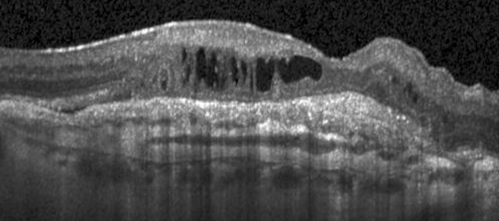
背景
AMD診断におけるバイオマーカー：MNV
MNV：脈絡膜から新生血管が網膜下に成長する病態で、出血や
液体が漏出
湿性AMD（新生血管性AMD, nAMD）
Notes:
次は黄斑新生血管（MNV）です。
資料、下のOCT画像をご覧ください。OCT画像内に黄色の円で示しているところが黄斑新生血管により液体が蓄積しているところです。

Slide 7
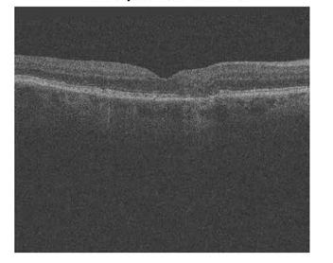
AMD診断におけるバイオマーカー：MA
背景
MA：網膜の組織が徐々に薄くなり、萎縮する
乾性AMD（萎縮型AMD, GA）
Notes:
次は黄斑萎縮（MA）です。資料、下のOCT画像をご覧ください。黄色の円で示しているところが網膜の組織が薄くなり、萎縮しているのがわかると思います。

Slide 8
目的
実世界のOCTデータセットから、AMD患者の3D-OCT volumeを正常（NORMAL）、ドルーゼン（DORUSEN）、黄斑新生血管（MNV）、黄斑萎縮（MA）を含む網膜の存在を予測する二段階のディープラーニングアプローチの構築と評価すること
Notes:
では今回の目的といたしまして、実世界のOCTデータセットから、AMD患者の3D-OCT volumeを正常（NORMAL）、ドルーゼン（DORUSEN）、黄斑新生血管MNV、黄斑萎縮MAを含む網膜の存在を予測する二段階のディープラーニングアプローチの構築と比較評価することとさせていただきます。

Slide 9
目次
二段階のディープラーニングアプローチの構築
二段階のディープラーニングアプローチの評価
その他のモデルの比較
3D-CNNモデルとの比較
2D-CNNモデルとの比較
Notes:
目次は以下の通りです。
１で二段階のディープラーニングアプローチの構築、２ではその評価を３ではその他のモデルの比較を説明します。

Slide 10
目次
二段階のディープラーニングアプローチの構築
二段階のディープラーニングアプローチの評価
その他のモデルの比較
3D-CNNモデルとの比較
2D-CNNモデルとの比較
Notes:
まずは提案モデルである、二段階のディープラーニングアプローチの構築についてです。

Slide 11


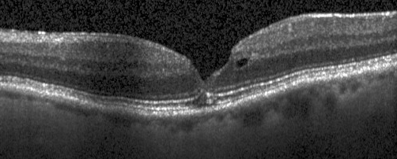

方法
使用データについて
PINNACLE
サウサンプトン大学病院
ムーアフィールズ眼科病院
OCTデータセット
電子健康記録（EHR）
Notes:
まずは、その使用データについてです。
本研究は冒頭の題名にPINNACLE試験報告５とありましたが、PINNACLEというAMDの進行と治療に関する研究を行っているグループにより実施されました。
AMD患者を含むOCTデータセットと電子健康記録（EHR）をイギリスの二つの大規模な眼科病院から2007年から2019年の12年間のデータから抽出しています。

Slide 12
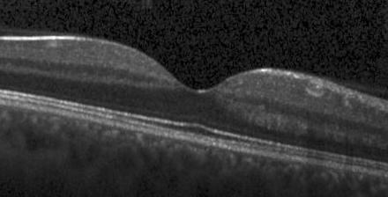
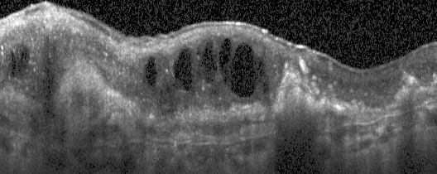
方法
訓練データとテストデータの作成方法
訓練データとテストデータを以下に従ってラベルを付ける
DRUSENの存在
MNVの存在
MAの存在
3つのバイオマーカーがないのものをNORMAL
MA
MNV
DRUSEN
NORMAL
Notes:
次に訓練データとテストデータの作成方法についてです。
抽出したデータをモデルに学習させるためにラベルを付ける作業をします。OCTデータセットにはもちろんAMDではない方もいらっしゃいますので、
まず、電子健康記録に基づいてAMD患者のOCTデータ選択します。
そして、品質の悪いスキャンや黄斑に焦点を合わさっていないスキャンを除去します。
そして、訓練データを非網膜専門家が、検証およびテストデータを網膜専門家が以下に従ってラベルを付けます。
こちらがルールになります。ドルーゼンの存在、MNVの存在、MAの存在、上記の3つのバイオマーカーがないのもを正常（NORMAL）とラベル付けします。
この手順で作成した訓練データが3765,テストデータが96になります。これらは各バイオマーカーによってデータ数が大きく異なるクラス不均衡であることを覚えておいてください。

Slide 13
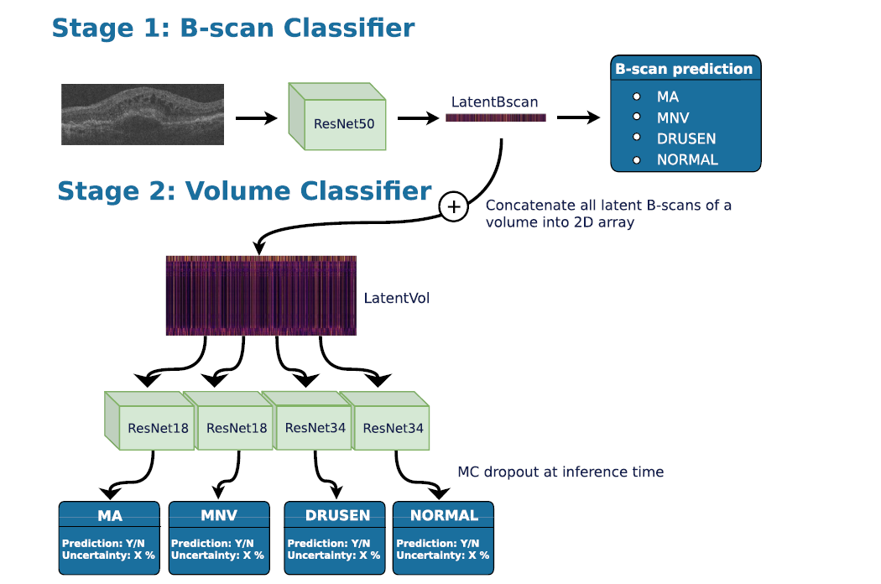
結果
提案モデル（二段階のディープラーニングアプローチ）の構築
Notes:
次に結果として提案モデル（二段階のディープラーニングアプローチ）の構築の説明をします。
まずは資料をご覧ください。
通常のモデルとはステージ１だけのようにある入力に対して求めれらた出力があるニューラルネットワークだととらえてください。
通常のモデルに対して今回の提案モデルは二段階になっている点が特徴となります。ステージ１とステージ2に分けて簡潔に説明します。

Slide 14
結果
提案モデル（二段階のディープラーニングアプローチ）：stage1
入力： 3D-OCT volume内の一枚のBscan
LatentBscan(2048次元の特徴ベクトル）を抽出
出力：各バイオマーカーの存在を予測
CNN
Bscan
3D-OCT volume
Notes:
まずはステージ１です。ここではResNet50と言われる 50 層の畳み込みニューラル ネットワークCNNを使います。
CNNとは画像の分類タスクに使われるニューラルネットワークのことです。
このResNet50は、ImageNetデータセットとさらにKERMデータセットというOCTのデータセットで事前学習しています。
資料下をご覧ください。
3D-OCT volume内の一枚のBscanをResnet50に入力して各バイオマーカーの存在を予測を出力します。
その過程で2048次元の特徴ベクトルであるLatentBscanを抽出します。
latentとは潜在的なという意味です。ステージ１では入力に対して予測ともに潜在的なBscanの特徴を抽出していると捉えてください。
また、3D-OCT volume内のすべてBscanに対してLatentBscanを抽出します。

Slide 15
結果
提案モデル（二段階のディープラーニングアプローチ）：stage2
３D-OCT volume内のすべてから抽出されたLatentBscanを連結してLatentvolを作成
各バイオマーカーがあるかどうかの二値分類タスクを行う
不確実性の評価
Notes:
ステージ２です。
ステージ１で3D-OCT volume内のすべてBscanに対してLatentBscanを抽出しましたが、それらを連結してLatentvolを作成します。
Volはvolumeのことです。
そしてLatentvolに対して各バイオマーカーがあるかどうかの二値分類タスクを行います。
各バイオマーカーに対してResnetのモデルが異なります。というもの訓練時に異なるモデルで実験して最も精度が良かった深さを採用しています。
MAとMNVの二値分類タスクではResnet18をDRUSENとNORMALの二値分類タスクではResnet34を採用しています。
推論時には予測とともにモンテカルロドロップアウトを使用して不確実性の評価も行います。モンテカルロドロップアウトの説明については割愛させていただきます。
不確実性の評価の計算は評価の際に説明します。

Slide 16
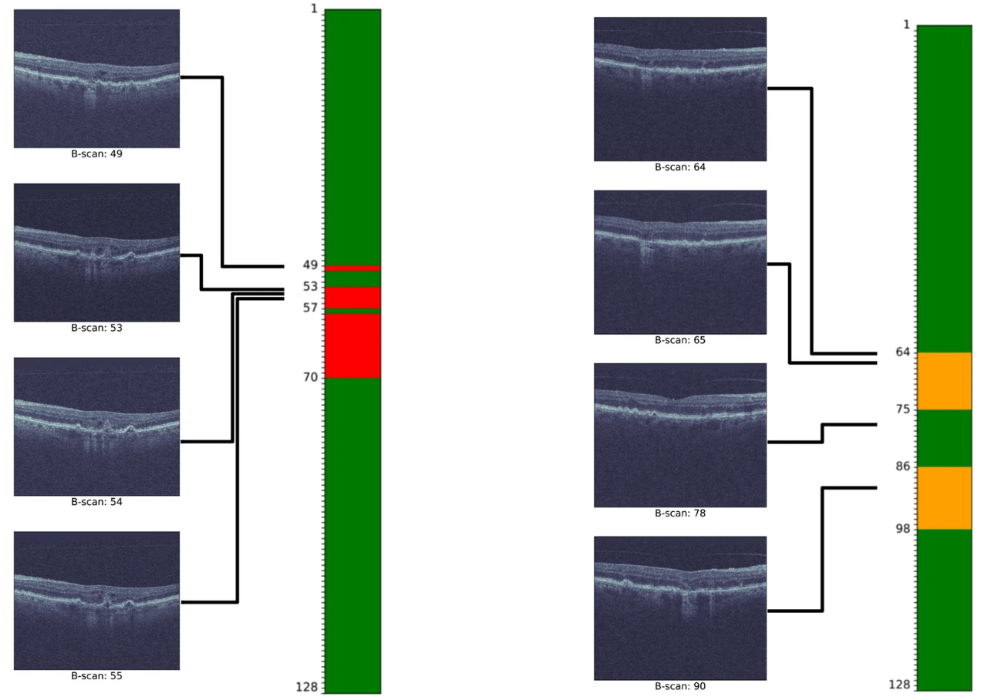
結果
提案モデル（二段階のディープラーニングアプローチ）の利点
局在化を提供によるモデルの解釈性の向上
３D-CNNモデルに対して処理時間の短縮
NORMAL MNV
NORMAL MA
Notes:
次に提案モデルの利点です。
利点の一つに局在化の提供によるモデルの解釈性の向上があります。
資料、下をご覧ください。
局在化の提供というのは、ステージ１の出力である一枚のBscanの各バイオマーカーの存在の予測というのがOCTボリューム内のどのBスキャンに特定のバイオマーカーが存在するかということを示します。
左の例では緑のノーマルに対して赤になっているBscanにMNVがあると示し、右の例では黄色になっている部分にMAがあると示しています。
モデルの解釈性の向上というのは、AIの利活用において重要であり、モデルの予測結果がより具体的で、どの部分に注目すべきかが明確になります。
これにより、医師や研究者はモデルの予測を理解し、信頼性を評価しやすくなります。
また、stage1でBscanを入力しいることから後ほど比較する３D-CNNモデルに対して訓練と推論の処理時間がとても短くなっています。

Slide 17
目次
二段階のディープラーニングアプローチの構築
二段階のディープラーニングアプローチの評価
その他のモデルの比較
3D-CNNモデルとの比較
2D-CNNモデルとの比較
Notes:
次は二段階のディープラーニングアプローチの評価についてです。ここでは今回の提案モデルを比較せずに単一に評価しています。

Slide 18
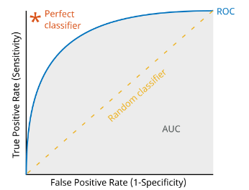
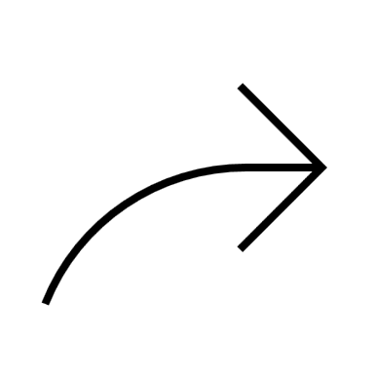
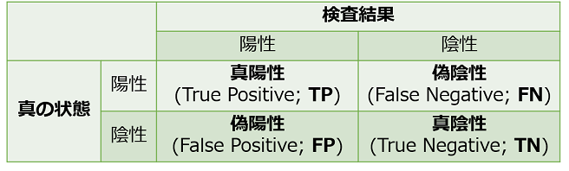
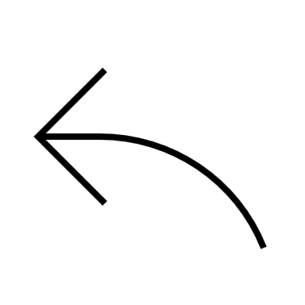
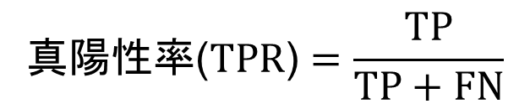
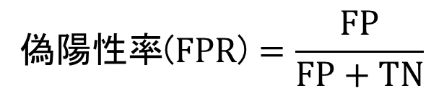
方法
評価指標について
ROC-AUCについて
0.5から1.0の値をとる
1.0に近い方が予測精度が良い
$$真陽性率\text{(}T\text{PR}\text{)}=\frac{TP}{TP+FN}$$
$$\text{偽陽性率}\text{(}\text{FPR}\text{)}=\frac{FP}{FP+TN}$$
Notes:
方法です。
ここで用いる評価指標はROC AUCです。これは0.5から1.0の値をとり1.0に近い方が精度が良いとされています。
資料下の混同行列をご覧ください。
AUCでは$真陽性率$と$\text{偽陽性率}を$利用しています。
資料右をご覧ください。Perfectclassifierまでピンク色の面積が達すると1.0になります。

Slide 19
方法
推論時のモンテカルロドロップアウトを使用した不確実性の評価
MoC（Margin of Confidence）：モデルの予測結果の信頼度を評価するための重要な指標
二値分類の場合、陽性クラスと陰性クラスに対する確率の差
高いMoC：モデルの予測の不確実性が低い→自信がある
低いMoC：モデルの予測の不確実性が高い→自信がない
Notes:
次に推論時のモンテカルロドロップアウトを使用した不確実性の評価です。
ここでは、不確実性の評価方法のひとつとしてMoCを求めています。
MoCはMargin of Confidenceといい、モデルの予測結果の信頼度を評価するための重要な指標です。
二値分類の場合、バイオマーカーが存在すると存在しないに対する確率の差であり、高いMoCはモデルの予測の不確実性が低い、つまりは自信がある。低いMoCはモデルの予測の不確実性が高い、つまりは自信ないととらえてもって大丈夫です。

Slide 20
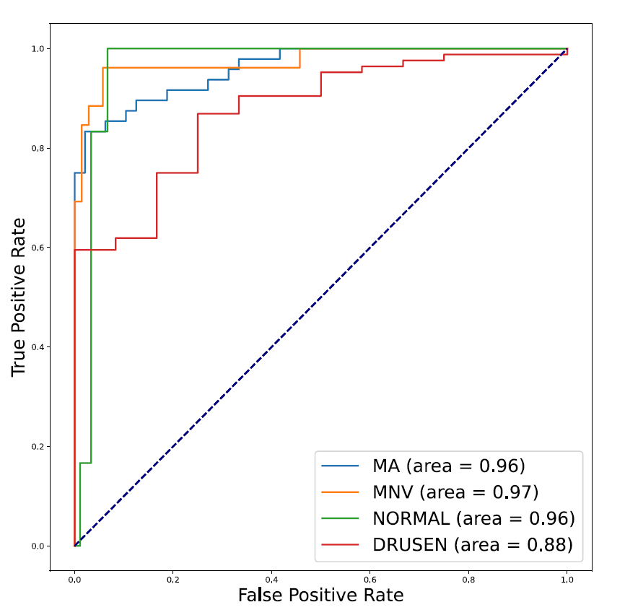
結果
ROC-AUCによる評価
DRUSENの存在の二値分類タスクのROC-AUCがその他に比べて低かった
 | MA | MNV | DRUSEN | NORMAL
ROC-AUC | 0.96 | 0.97 | 0.86 | 0.96
Notes:
結果です。提案モデルの各バイオマーカーにおける予測を先ほど説明したROC AUCで評価しました。
DRUSENの存在の二値分類タスクのAUCが０．８６とその他に比べて低くことがわかりました。
原因しては画像ノイズの存在、
早期のDRUSENは非常に微細であるため間違って、ないと判断する偽陰性の発生、また、網膜の最も深い網膜色素上皮から神経網膜が剥がれてしまう網膜色素上皮剥離や網膜層の形状や構造を覆い隠す大量の網膜内液により間違って、あると判断する偽陽性が増えたことが考えられます。

Slide 21
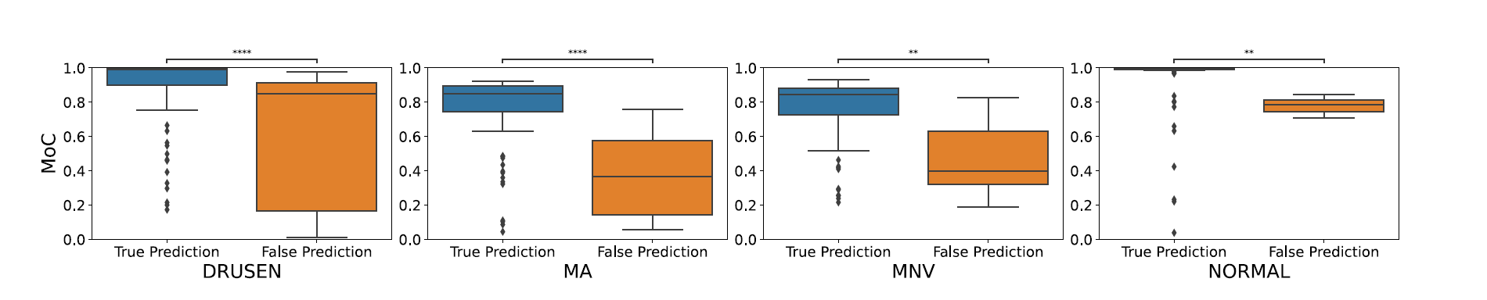
結果
推論時のモンテカルロドロップアウトを使用した不確実性の評価の結果
真の予測では、すべてのバイオマーカーにおいてMoCが高い
間違った予測ではすべてのバイオマーカーにおいてMoCが低い
すべてのバイオマーカーで、真の予測と誤った予測のMoC間に有意差あり
**（p < 0.01）,****（p < 0.0001）
Notes:
次は不確実性の評価の結果です。
真の予測では、すべてのバイオマーカーにおいてMoCが高い。すなわち、自信をもって正しく予測ができているということです。
また、間違った予測ではすべてのバイオマーカーにおいてMoCが低い。すなわち、間違った予測は自信がなったといえます。
自信満々に間違った予測をしているわけではないとないことです。
そして、すべてのバイオマーカーで、真の予測と誤った予測のMoC間に有意差がありました。

Slide 22
目次
二段階のディープラーニングアプローチの構築
二段階のディープラーニングアプローチの評価
その他のモデルとの比較
3D-CNNモデルとの比較
2D-CNNモデルとの比較
Notes:
提案モデルとその他のモデルとの比較です。
まずは目次３の１の提案モデルと3D-CNNモデルとの比較を行います。

Slide 23
方法
3D-CNNモデルについて
ResNet3D：3D畳み込みニューラルネットワーク（3D-CNN）を使用したモデルであり、主に3次元データの処理に特化
3D-OCT volumeのまま、すべてを入力に使用
ResNet3DNavie:ResNet3Dの簡略化版
3D-OCT volumeの中心から9つのBscanを選び、入力に使用
Notes:
次に3D-CNNモデルについてです。今回は提案モデルを２つの３DCNNモデルと比較しています。
ResNet3Dというモデルは3D畳み込みニューラルネットワークを使用したモデルであり、モデルが複雑で計算処理が多く、訓練に時間がかかります。
画面を指す。
入力としては3D-OCT volumeのまま、すべてを入力に使用されます。
ResNet3DNavieは上のResNet3Dの簡略化版であり、3D-OCT volumeの中心から9つのBスキャンのみを使用して予測を行います。
ResNet3Dに対して、モデルの計算負荷を軽減し、訓練を簡素化させたものとの言えます。

Slide 24
方法
評価指標について
F１スコア：適合率（Precision）と再現率（Recall）の調和平均を取る指標
0から1の値をとり、高い数値ほど正しい予測を示す
MCC（マシューズ相関係数）：真陽性、真陰性、偽陽性、偽陰性のすべてを考慮した全体的な分類性能を評価した指標
-1から1の値を取り、1が完全な予測、0がランダムな予測、-1が完全に逆の
予測
Notes:
方法です。まずは評価指標についてです。ここでの評価はF１スコアとMCCを使います。
F1スコアは適合率と再現率の調和平均を取る指標であり、0から1の値をとり、高い数値ほど正しい予測を示します。
資料下の混同行列をご覧ください。
適合率というのは検査結果が陽性のうち、真陽性であった確率のことをいいます。
また、再現率とは真の状態が陽性のうち、真陽性であった確率のことをいいます。
次に
MCC、マシューズ相関係数は真陽性、真陰性、偽陽性、偽陰性のすべてを考慮した全体的な分類性能を評価した指標であり、-1から1の値を取り、1が完全な予測、0がランダムな予測、-1が完全に逆の予測となります。
これら２つの指標というには、クラス不均衡のあるデータセットや、モデルの全体的な性能をバランス良く評価したい場合に、使われます。
クラス不均衡というは今回のような場合であり、各バイオマーカーによってデータ数が大きく異なることを指します。

Slide 25
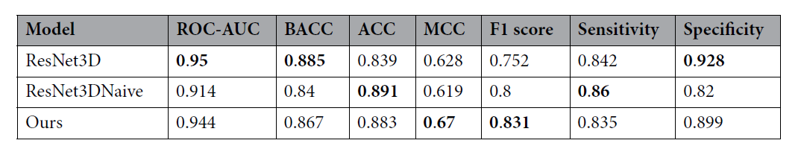
結果
3D-CNNモデルとの比較について
提案モデルはその他の3D-CNNモデルより高いMCCとF１スコアを記録した
Notes:
提案モデルと先ほど説明した3D-CNNモデルとの比較の結果です。
資料下の表から、提案モデルは先ほど説明した2つの3D-CNNモデルである、ResNet3DとResNet3DNavieより高いMCCとF１スコアを記録しました。
このことにより、その他の3D-CNNよりも提案モデルの方が精度が高いということが分かりました。

Slide 26
目次
二段階のディープラーニングアプローチの構築
二段階のディープラーニングアプローチの評価
その他のモデルの比較
3D-CNNモデルとの比較
2D-CNNモデルとの比較
Notes:
次に目次３の２、提案モデルと2D-CNNモデルとの比較です。

Slide 27
方法
2D-CNNモデルについて
GTCBScanModel ： 3D-OCT volumeの中央のBscanのみを使用
BScanModel： 3D-OCT volumeからランダムにひとつのBscanのみを使用
BScanModel（Threshold10%）：3D-OCT volumeを一枚ずつ入力していき、全体の10%以上のBscanの結果を使用
GTCBScanModel
BScanModel
BScanModel（Threshold 10%）
中央のみ
ランダムにひとつ
10%以上
Notes:
まず方法の2DCNNモデルについてです。今回は３つの2DCNNモデルと比較しています。
GTCBScanModelは中央のBscanのみを使用して各バイオマーカーの存在を予測するモデルです。
BScanModelとは3D-OCT volumeランダムに単一のBscanのみを使用して各バイオマーカーの存在を予測するモデルです。
BScanModel（スレッシュホールド10%）とは3D-OCT volumeを一枚ずつ入力していき、全体の10%以上のBscanの結果に基づいて各バイオマーカーの存在を予測するモデルです。
スレッシュホールドとは閾値（しきいち）のことです。少し分かりにくいと思うので例を使います。
例えば、3D-OCT volumeに100枚のBスキャンがあったします。推論の結果、20枚のBスキャンでバイオマーカーであるドルーゼンが検出されたとします。
全体の10%である10枚を超えているため、3D-OCT volumeにおいてドルーゼンが存在すると予測されるといったモデルになります。

Slide 28
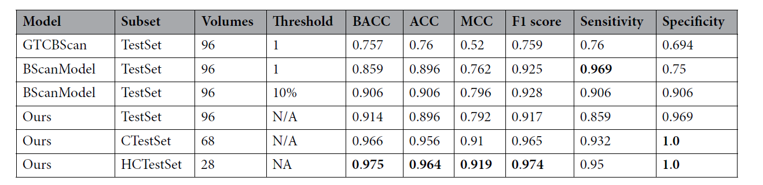
結果
2D-CNNモデルとの比較
提案モデルはCTestsetとHCTestsetでその他の2D-CNNモデルより高いMCCとF１スコアを記録した
Notes:
提案モデルと先ほど説明した2D-CNNモデルとの比較の結果です。
資料下の表から、提案モデルはCTestsetとHCTestsetに対してその他の2D-CNNモデルより最も高いMCCとF１スコアを記録しました。
CTestsetとはコンフィデンステストセット、HCTestsetとはハイコンフィデンステストセットといいテストセットの中でも先ほど説明した評価指標MOCがたかったテストセットと非常に高かったテストセットのことをいいます。
このことにより、CTestsetとHCTestsetに対して2D-CNNよりも提案モデルの方が精度が高いということが分かりました。

Slide 29
結言
提案モデル（二段階のディープラーニングアプローチ）は実世界のOCTデータセット内のバイオマーカーの存在を解釈性、確実性を保ち、高精度に予測することができた
提案モデル（二段階のディープラーニングアプローチ）はその他の2D-CNNモデル、3D-CNNモデルよりもが精度が高いことが示唆された
Notes:
では結言です
また、提案モデルは実世界のOCTデータセット内のバイオマーカーを解釈性、確実性を保ち、高精度に予測することができた
提案モデルはその他の2D-CNNモデル、3D-CNNモデルよりもが精度が高いことが示唆された
以上をもちまして発表を終了させていただきます。

Slide 30
補足
推論時のモンテカルロドロップアウトを使用して不確実性を推定
通常、ドロップアウトは訓練時にのみ使用され、ランダムにネットワークのニューロンを無効にして過学習を防ぐ
モンテカルロドロップアウトではこのドロップアウトを推論時にも適用して複数回実行する
それにより、モデルの出力における不確実性を把握することができる
今回は不確実性をMoCで評価した
各実行は、ランダムに異なるニューロンがドロップアウトされるため、異なる出力が得られる
モデルの異なる出力に対してMoCを各実行で計算してそれらの平均を求める

Slide 31
補足
CTestsetとHCTestsetについて
CTestSet：TestSetの中でもMoCが高かったデータセット
その他の2D-CNNモデルより精度が高い
HCTestSet：TestSetの中でもMoCが非常に高かったデータセット
その他の2D-CNNモデル、 CTestSetより精度が高い

Slide 32
補足
Resnetについて
ResNet（Residual Network）は、深層学習で広く使用されている畳み込みニューラルネットワーク（CNN）のアーキテクチャの一つ
残差学習（Residual Learning）：
ResNetの核となるアイデアはこの「残差学習」
これは、各レイヤー（またはレイヤーのブロック）が入力の小さな変化（残差）のみを学習することを目的としている
通常、深いネットワークでは層を重ねるほど勾配消失や勾配爆発の問題が発生しやすくなるが、残差ブロックを使用することで、これらの問題を軽減し、より深いネットワークを効果的に訓練することが可能になる

Slide 33
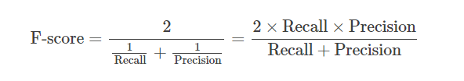
方法
評価指標について
F１スコア：適合率（Precision）と再現率（Recall）の調和平均を取る指標
0から1の値をとり、高い数値ほど正しい予測を示す
Notes:
方法です。まずは評価指標についてです。ここでの評価はF１スコアとMCCを使います。
F1スコアは適合率と再現率の調和平均を取る指標であり、0から1の値をとり、高い数値ほど正しい予測を示します。
適合率というのは検査結果が陽性のうち、真陽性であった確率のことをいいます。
また、再現率とは真の状態が陽性のうち、真陽性であった確率のことをいいます。
次に
MCC、マシューズ相関係数は真陽性、真陰性、偽陽性、偽陰性のすべてを考慮した全体的な分類性能を評価した指標であり、-1から1の値を取り、1が完全な予測、0がランダムな予測、-1が完全に逆の予測となります。
これら２つの指標というには、クラス不均衡のあるデータセットや、モデルの全体的な性能をバランス良く評価したい場合に、使われます。
クラス不均衡というは今回のような場合であり、各バイオマーカーによってデータ数が大きく異なることを指します。

Slide 34

方法
評価指標について
MCC（マシューズ相関係数）：真陽性、真陰性、偽陽性、偽陰性のすべてを考慮した全体的な分類性能を評価した指標
-1から1の値を取り、1が完全な予測、0がランダムな予測、-1が完全に逆の予測
Notes:
方法です。まずは評価指標についてです。ここでの評価はF１スコアとMCCを使います。
F1スコアは適合率と再現率の調和平均を取る指標であり、0から1の値をとり、高い数値ほど正しい予測を示します。
適合率というのは検査結果が陽性のうち、真陽性であった確率のことをいいます。
また、再現率とは真の状態が陽性のうち、真陽性であった確率のことをいいます。
次に
MCC、マシューズ相関係数は真陽性、真陰性、偽陽性、偽陰性のすべてを考慮した全体的な分類性能を評価した指標であり、-1から1の値を取り、1が完全な予測、0がランダムな予測、-1が完全に逆の予測となります。
これら２つの指標というには、クラス不均衡のあるデータセットや、モデルの全体的な性能をバランス良く評価したい場合に、使われます。
クラス不均衡というは今回のような場合であり、各バイオマーカーによってデータ数が大きく異なることを指します。

Slide 35
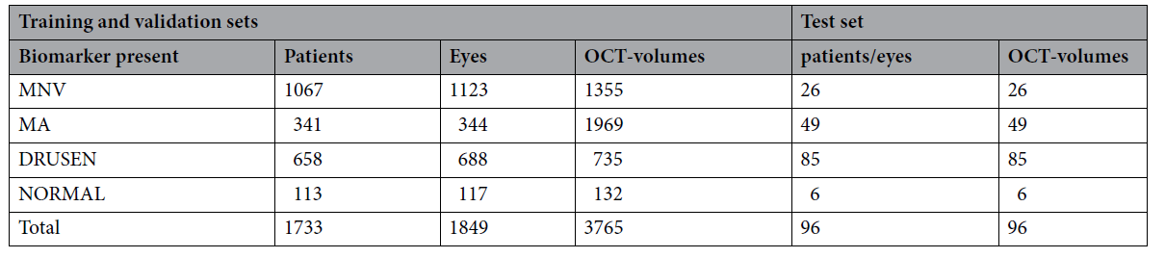
方法
訓練データとテストデータについて
訓練データ：3765
テストデータ：96
Notes:
先ほどの手順で作成したデータがこちらになります。訓練データが3765,テストデータが96です。
バイオマーカーの説明ときにバイオマーカーが混在することも多々ある述べましたが、テストデータセットを見てもらいますと再度わかると思います。total96に対してnormal以外のラベルを足すとユウに９６を超えていることがわかります。

Slide 36
補足
モデルの詳細
モデルを300エポック訓練
データ拡張：ランダム回転、クロッピング、水平フリッピングといったデータ拡張を適用することで、訓練データの多様性を増し、モデルの汎化性能を向上（ステージ１のみ）
バッチサイズ、学習率、および深さ（ResNet18、ResNet34、ResNet50）に応じて異なるResNetを訓練
これにより、最適なモデル構造を見つけ出す

Slide 37
補足
モデルの評価指標：②
感度(Sensitivity）：実際に陽性であるサンプルのうち、モデルが正しく陽性と予測したサンプルの割合 = 真陽性
特異度（Specificity):実際に陰性であるサンプルのうち、モデルが正しく陰性と予測したサンプルの割合 = 真陰性

Slide 38
補足
AMDの種類とバイオマーカー
早期/中期AMD（iAMD）:ドルーゼン（網膜下に蓄積する黄色の沈着物）が見られる
進行期AMD：
湿性AMD（新生血管性AMD, nAMD）：
異常な血管の成長（新生血管）が見られる
出血や液体の漏出が視力に大きな影響を与える。
乾性AMD（萎縮型AMD, GA）: 網膜の組織が徐々に薄くなり、萎縮（MA）が進行する。

Slide 39
背景
これまでの研究
Bscan（OCT断面画像）の2D画像分類タスクに
焦点を当てた研究がほとんど
3D-OCT volumeの分類とステージングのタスクに
取り組んだ研究はごく少数
Notes:
次にこれまでの研究についてです。
これまでの研究は先程説明したBscan（OCT断面画像）の2D画像分類タスクに焦点を当てた研究がほとんどでした。
そのため、3D-OCT volumeの分類とステージングのタスクに取り組んだ研究はごく少数であり
、今回の論文の研究は実際の臨床環境で取得されたAMD患者の3D OCTボリューム全体を分類およびステージングを行うのは初めてのアプローチになります。
この点が今回の論文の新規性の一つになります。

